Slide 1


TEI4N3– Pembelajaran Mesin dan Aplikasi
Scikit-Learn: Validasi dan Pemilihan Model, beserta Ukuran Kinerja
FYS,HBU,ITQ
S1 Teknik Elektro- Fakultas Teknik Elektro

Slide 2
Memilih Best Model
Deskripsi
Jika estimator kita mempunyai kinerja rendah (underperforming), apa yang akan kita lakukan?
• Gunakan model yang lebih kompleks atau model yang lebih fleksibel • Gunakan model yang lebih sederhana atau model yang lebih kaku • Gunakan lebih banyak data training • Gunakan lebih banyak data untuk menambahkan fitur pada setiap sampel
Kemampuan untuk menentukan apa langkah terbaik untuk memperbaiki model merupakan aspek yang dapat membedakan praktisi machine learning yang berhasil dan yang tidak berhasil.

Slide 3
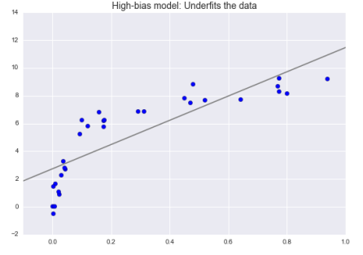
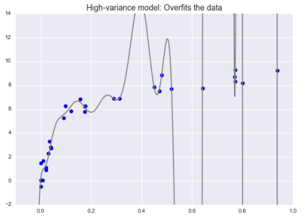
Memilih Best Model
Trade-off Bias dan Variansi
Model berusaha melakukan fitting dengan garis lurus.
Dapat dilihat karena data secara intrinsik lebih kompleks
membuat model Underfitting terhadap data (model
memiliki bias yang tinggi)
Model berusaha melakukan fitting dengan orde tinggi (20)
Keakuratan lebih cenderung mreflesikan sifat-sifat noise.
Model dengan kondisi ini disebut overfitting terhadap data
(memiliki vriansi yang tinggi).

Slide 4
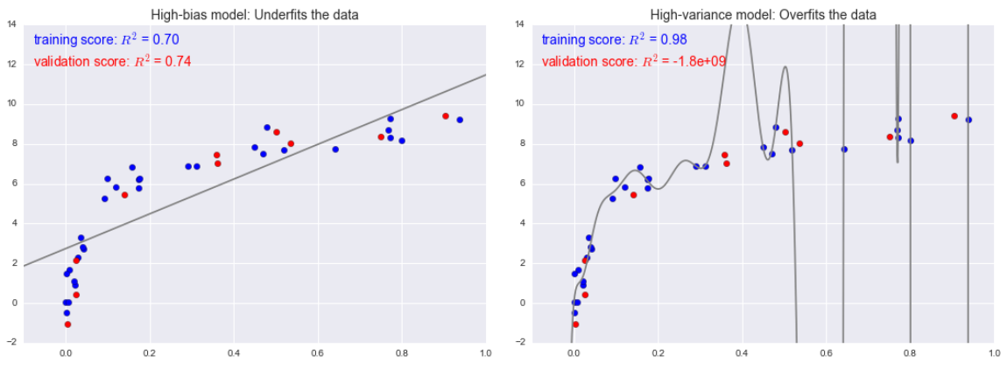
Memilih Best Model
Trade-off Bias dan Variansi
Skor yang digunakan adalah R², atau coefficient of determination yang mengukur seberapa baik kinerja model relatif terhadap mean dari harga-harga target.
Untuk model dengan bias yang tinggi, kinerja model pada dataset validasi serupa dengan kinerja dari model pada dataset training.
Untuk model dengan variansi yang tinggi, kinerja model pada dataset validasi jauh lebih buruk daripada kinerja model pada dataset training.

Slide 5
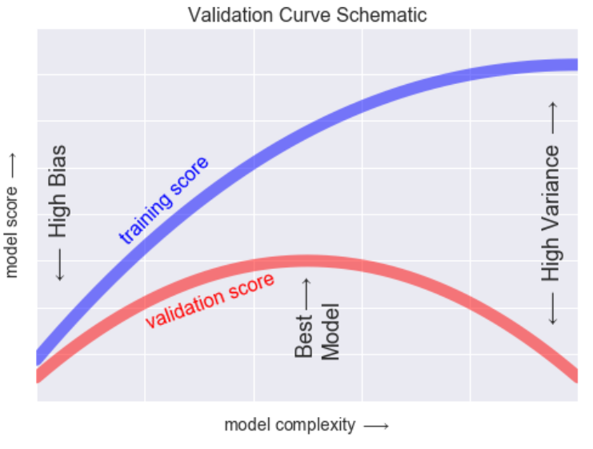
Memilih Best Model
Trade-off Bias dan Variansi
Skor training selalu lebih tinggi dibandingkan dengan skor validasi.
Untuk model dengan kompleksitas rendah (model bias tinggi), data training mengalami underfitting yang berarti model merupakan prediktor yang buruk baik untuk data training maupun data-data yang belum terlihat sebelumnya.
Untuk model dengan kompleksitas tinggi (model variansi tinggi), data training mengalami overfitting yang berarti model memprediksi data training sangat baik, tetapi gagal menunjukan kinerja yang sama untuk data-data yang belum terlihat sebelumnya.
Untuk model dengan level kompleksitas diantara keduanya, kurva validasi akan mencapai maksimum. Level kompleksitas tersebut mengindikasikan trade-off yang cocok antara bias dan variansi.

Slide 6
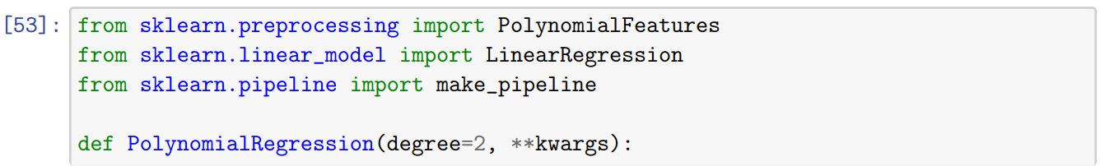

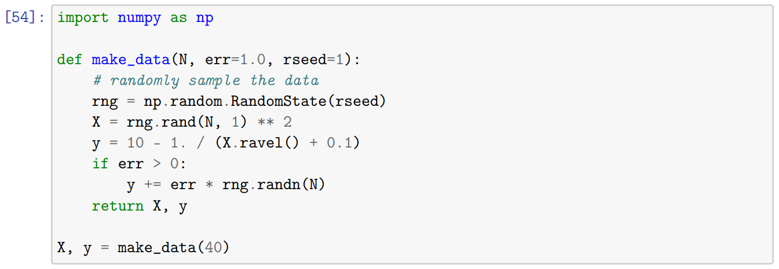
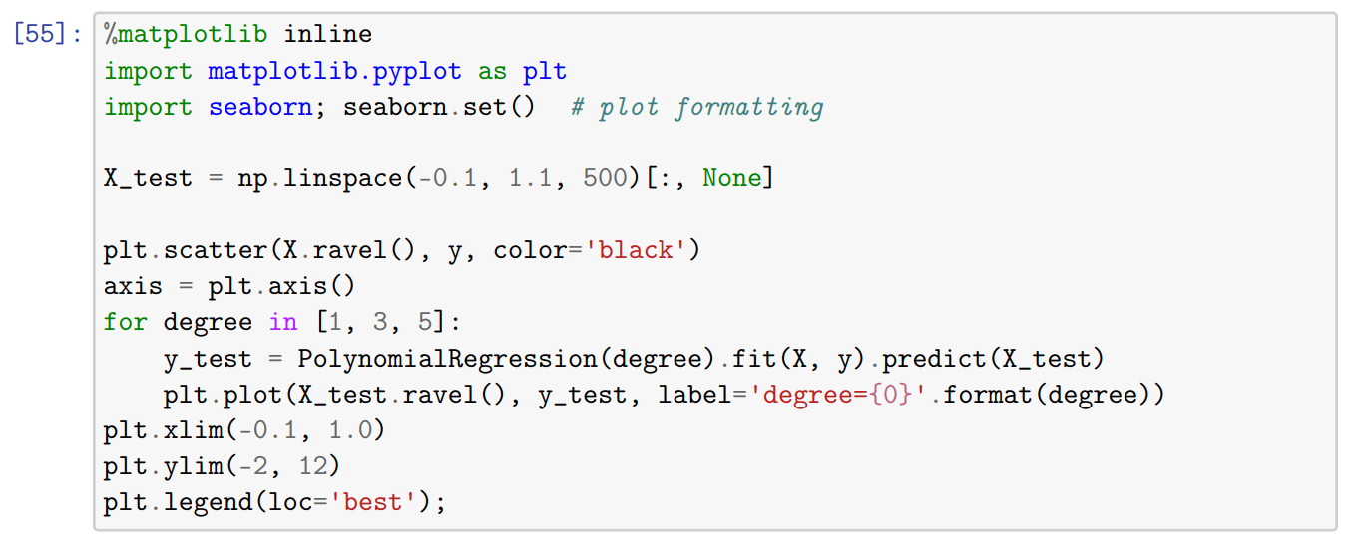
Memilih Best Model
Kurva validasi pada Scikit-learn
Polinomial orde 3 dengan parameter model a,b,c,d
Visualisasi data dengan orde 1,3,5
Generate sintetik data

Slide 7
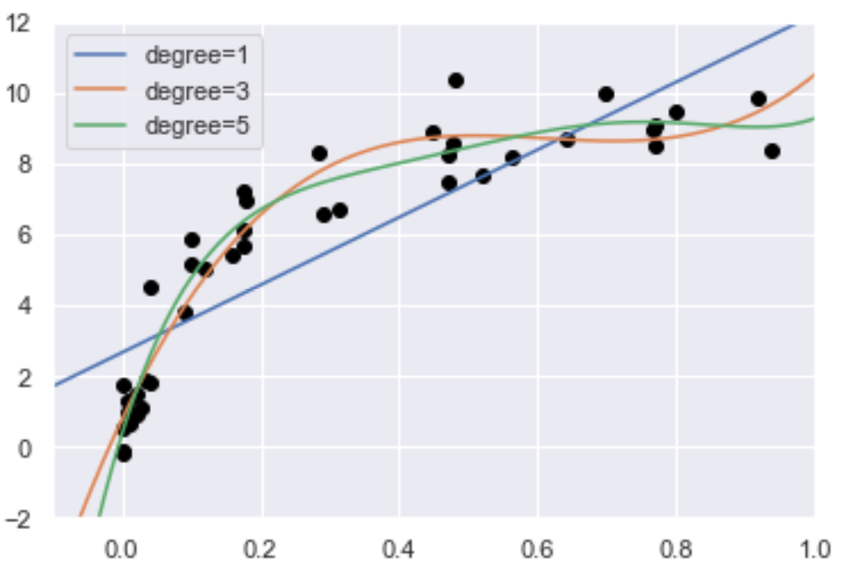
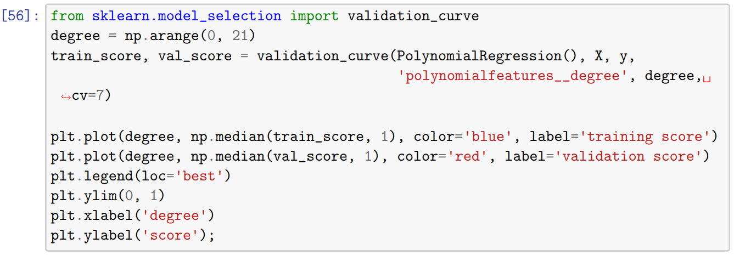
Memilih Best Model
Kurva validasi pada Scikit-learn
Berapa orde polinomial yang menghasilkan trade-off paling baik?
Validation Curve

Slide 8
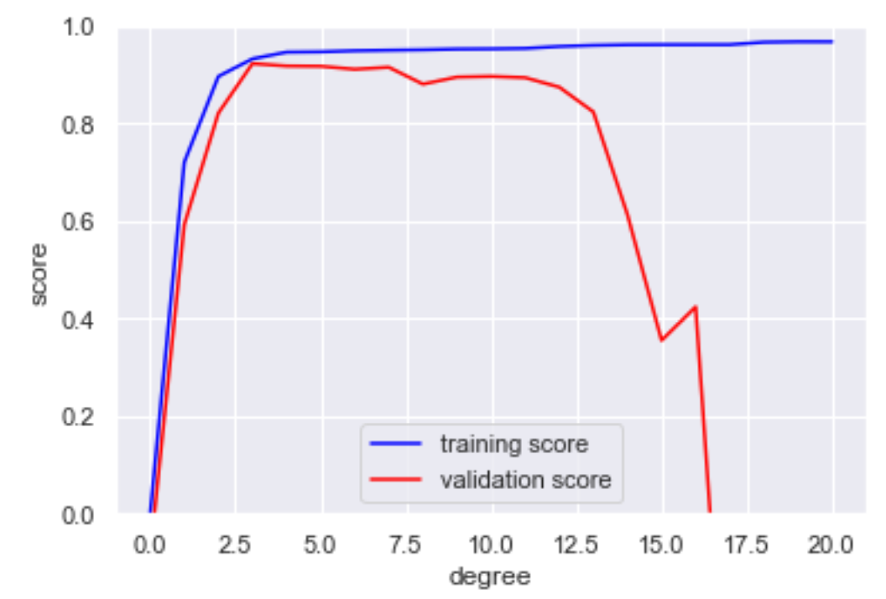
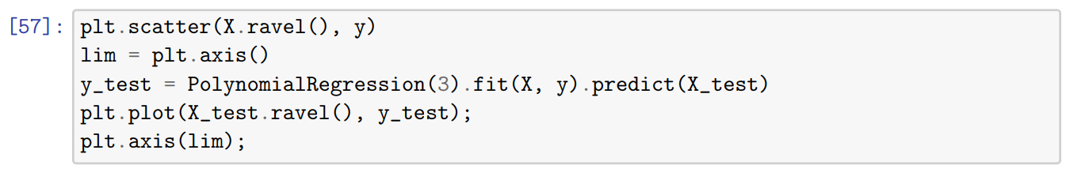
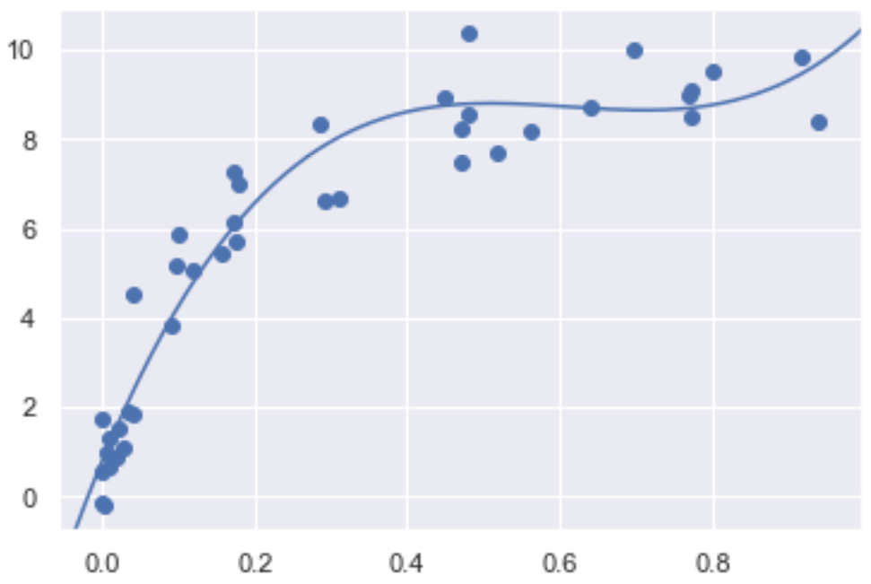
Memilih Best Model
Kurva validasi pada Scikit-learn
Trade-off optimal
Orde 3
Fitting orde 3
Model optimal tidak mengharuskan menghitung skor training, melainkan memperhatikan hubungan antara skor training dan skor validasi

Slide 9
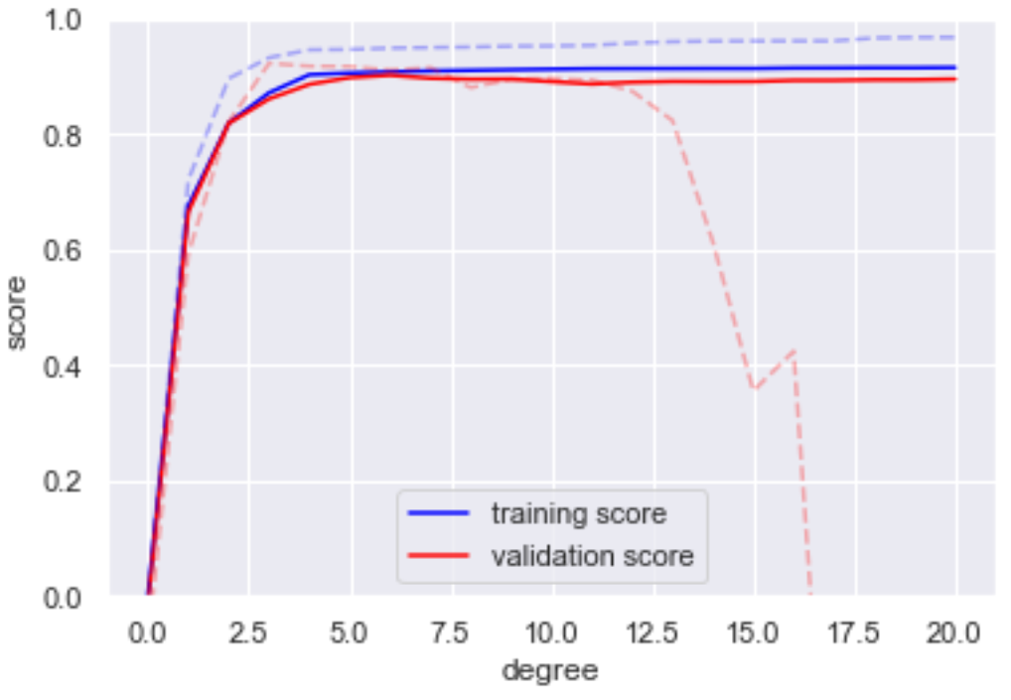
Kurva Learning
Deskripsi dan perilaku
Salah satu masalah penting dari aspek kompleksitas model adalah adanya ketergantungan model yang
optimal terhadap ukuran data training.
Dataset yang lebih besar mendukung model yang lebih
kompleks( orde 6). Bahkan untuk orde 20 belum overfitting.
Kurva yang menunjukkan skor training/validasi terhadap
ukuran dataset disebut kurva learning, dengan perilaku umum
sebagai berikut:
Model dengan kompleksitas tertentu akan menghasilkan overfitting
pada dataset yang kecil
Model dengan kompleksitas tertentu akan menghasilkan underfitting
pada dataset yang besar
Model tidak akan memberikan skor yang lebih tinggi terhadap set
validasi dibandungkan set training, keculai dalam kondisi kebetulan.
Garis tebal dari dataset yang baru (lebih besar):

Slide 10
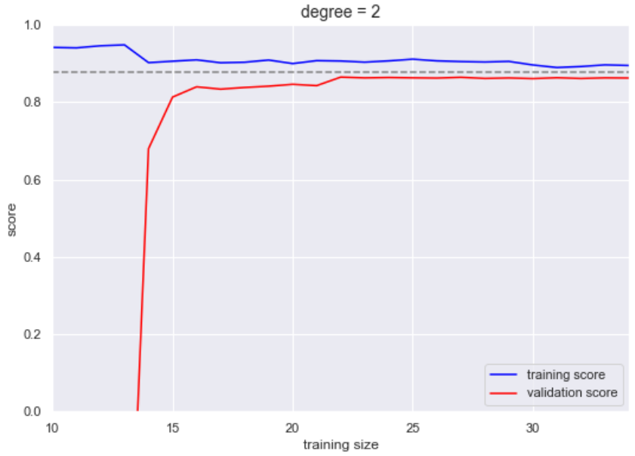
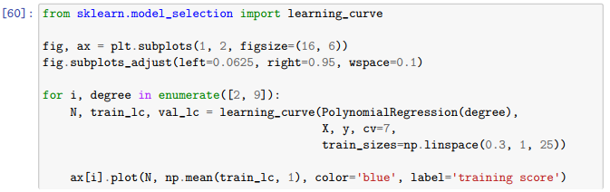
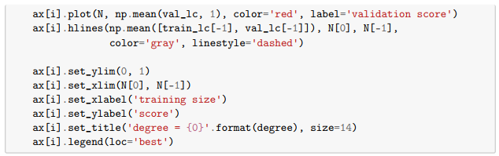
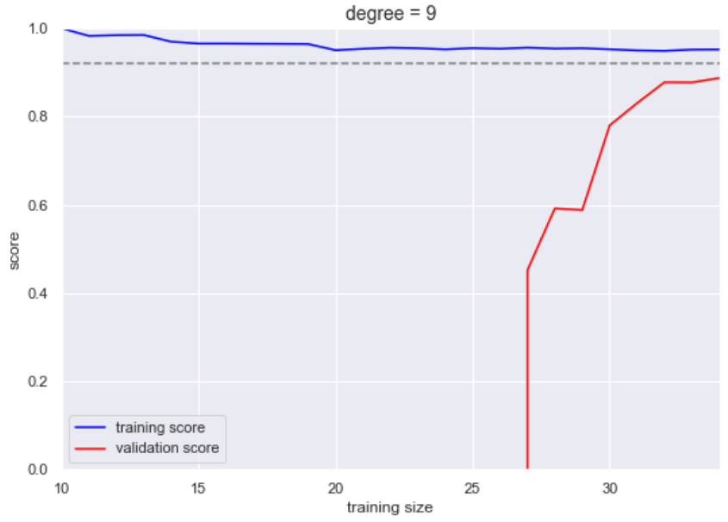
Kurva Learning
Kurva pada Scikit Learn
Skor kovergensi
Penambahan data training tidak akan memperbaiki kinerja
Secara signifikan saat sudah konvergen
Drajat model
Skor kovergensi
Untuk meningkatkan skor konvergensi dapat menggunakan model yang lebih kompleks. Dengan konsekuensi variansi model yang lebih tinggi. Maka diperlukan data training yang lebih banyak agar kurva learning dapat konvergen.

Slide 11
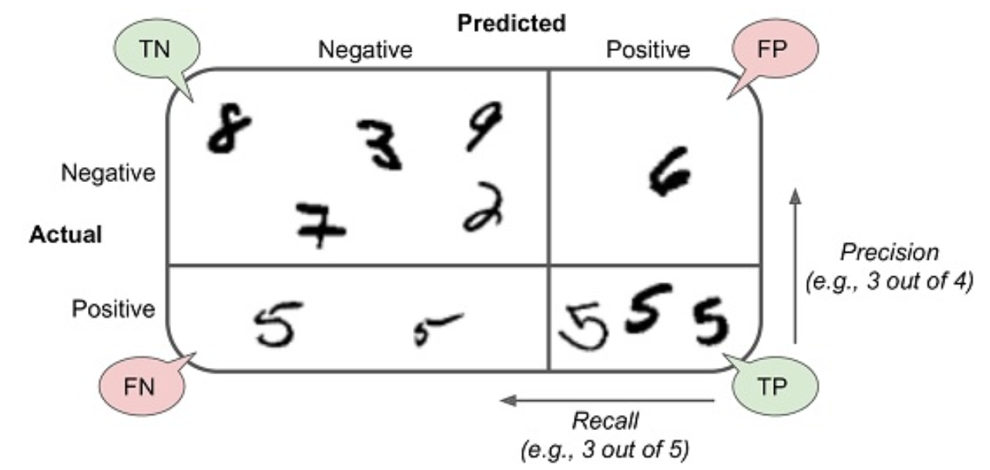
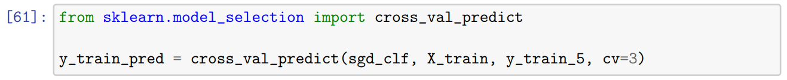

Performance Measure
Confusion Matrix
Menghitung berapa kali sebuah instances dari class A diklasifikasikan sebagai class yang lain dan sebaliknya
Menyimpan hasil prediksi berdasarkan 3 subset diatas
Actual class
Dalam menentukan confussion matrix diperlukan satu set hasil prediksi agar dapat dibandingkan dengan target aktual.
Predicted class
Classifier yang sempurna hanya akan mengklasifikasikan secara sempurna, sehingga hanya akan mempunyai true positives dan true negatives, atau hanya terdapat harga tidak nol (non-zero) pada diagonal-nya saja (atas kiri ke bawah kanan)

Slide 12


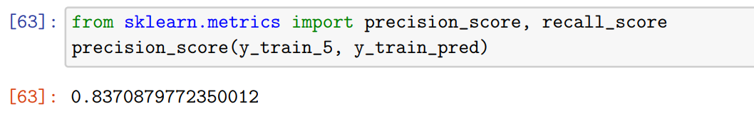

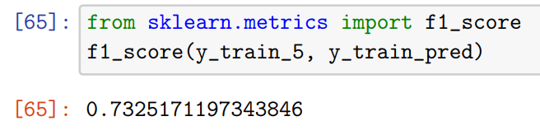
Performance Measure
Precision dan Recall
Confusin matrix memberikan banyak informasi, padahal kita hanya memerlukan ukuran yang lebih sederhana.
Salah satu yang digunakan adalah keakuratan dari prediksi positif (Precision)
Precission 100% bisa dicapai dengan melakuakn prediksi benar dengan satu sampe benar.
Perlu ditambah matriks recall yang menyatakan sensitivitas (True Postifi Rate)
Rasio antara positive instances yang dikategorikan sebagai benar oleh classifier
Precission:
Recall:
65,12 %
83,71 %
F1 score merupakan rata-rata harmonik (harmonic mean) dari precision dan recall yang akan memberikan bobot yang lebih tinggi untuk harga yang kecil
Kita tidak bisa memperbesar recall dan precision secara berbarengan, selalu ada trade-off. Ketika memperbesar recall maka secara bersamaan memperkecil precission dan sebaliknya

Slide 13
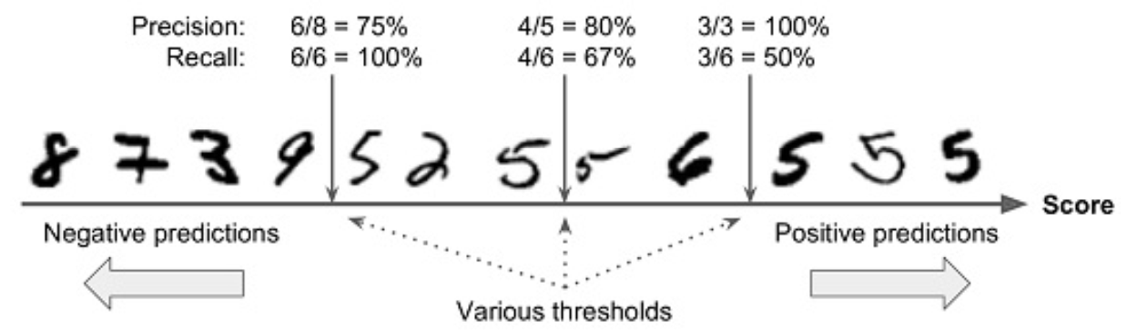
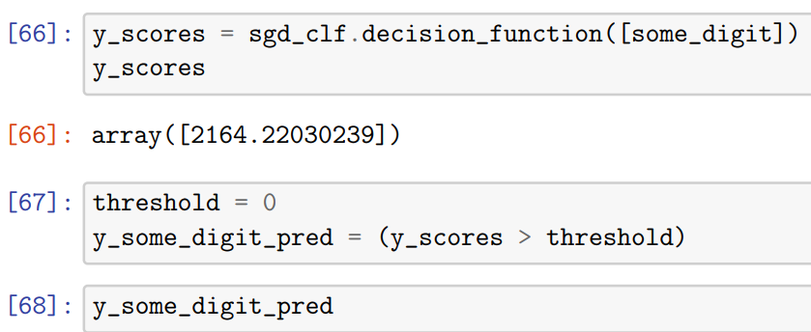
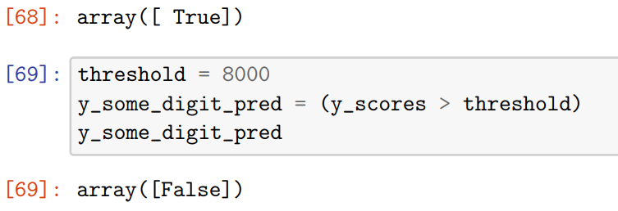
Performance Measure
Trade-off antra Precision dan Recall
Tapi Scikit-learn tidak memperkenankan kita untuk melakukan setting thresholdsecara langsung, tapi memeberikan kita akses ke dision score yang digunakan untuk membuat prediksi, kemudian bisa dipilih threshold untuk membuat prediksi.
Perhatikan nilia threshold! jika threshold digeser pada posisi tersebut, maka precission dan recall akan berubah.
Kemudian, bagaimana menentukan
threshold yang akan dipakai?

Slide 14
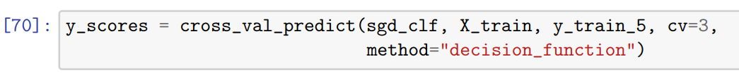
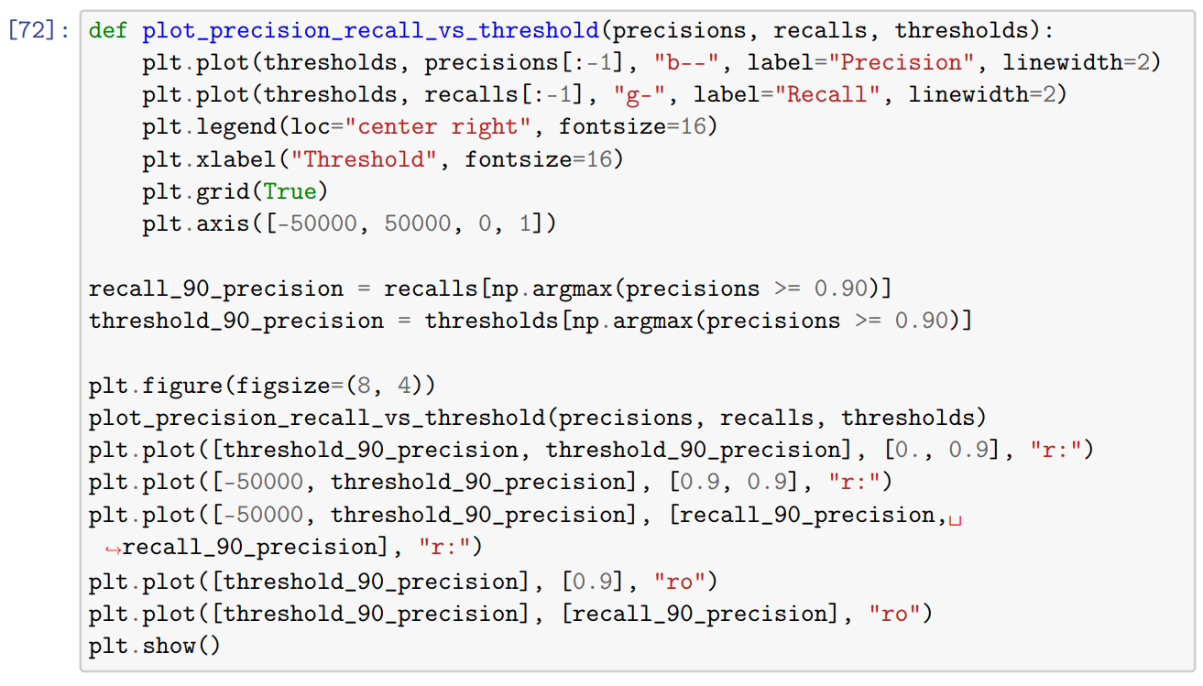
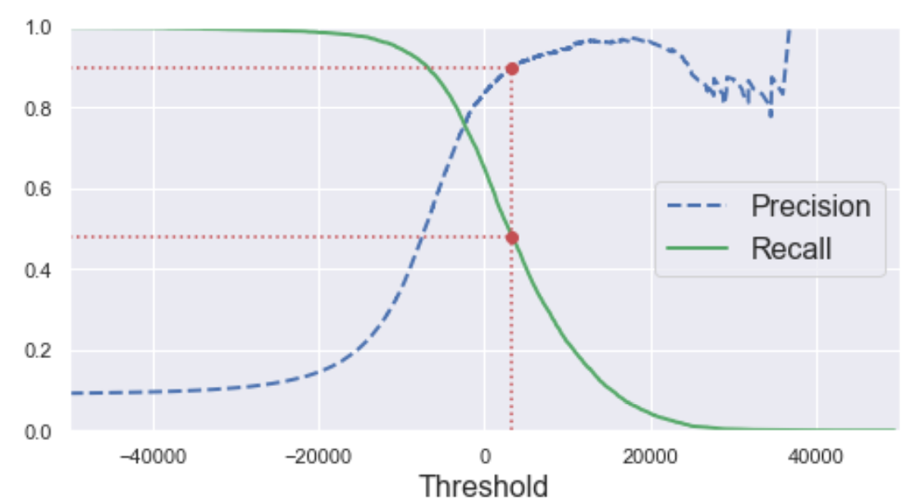
Performance Measure
Trade-off antra Precision dan Recall
Score untuk menghitung precission dan recall:

Slide 15
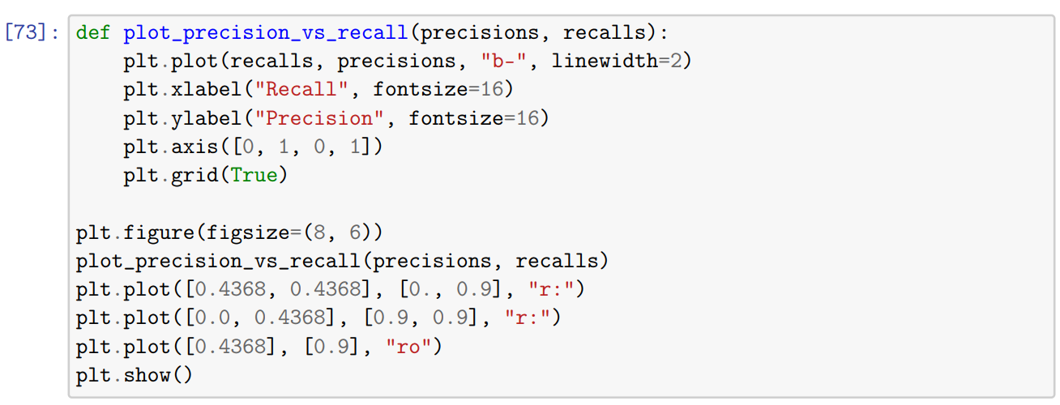
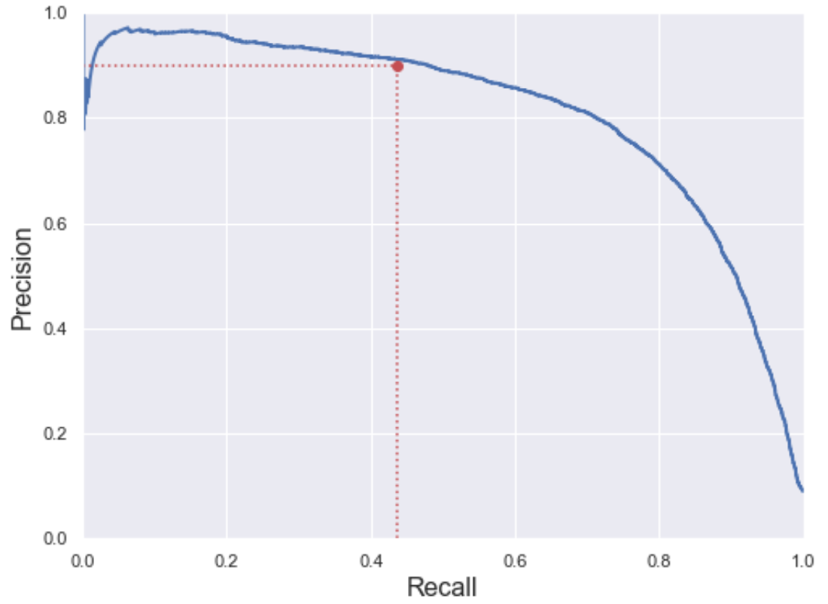
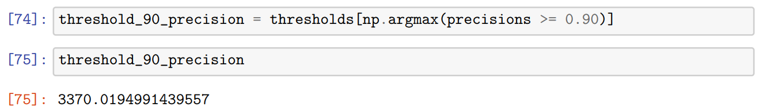
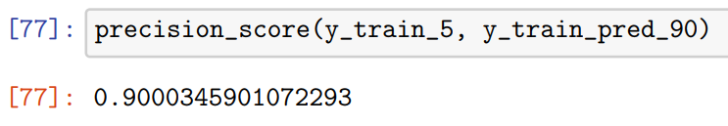
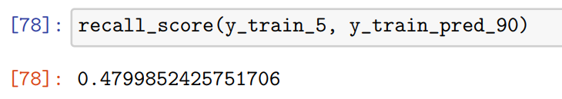
Performance Measure
Trade-off antra Precision dan Recall
Cara lain untuk memilih trade-off precission/recall, yaitu dengan plotting precission sebagai fungsi recall secara langsung
Precission 90%
Bisa menggunakan np.argmax() untuk mendapatkan indeks pertama dari harga maks
Prediksi pada training set
“Tolong buatkan classifier 99%!”
Pastikan anda menjawab “Pada recall berapa?”

Slide 16
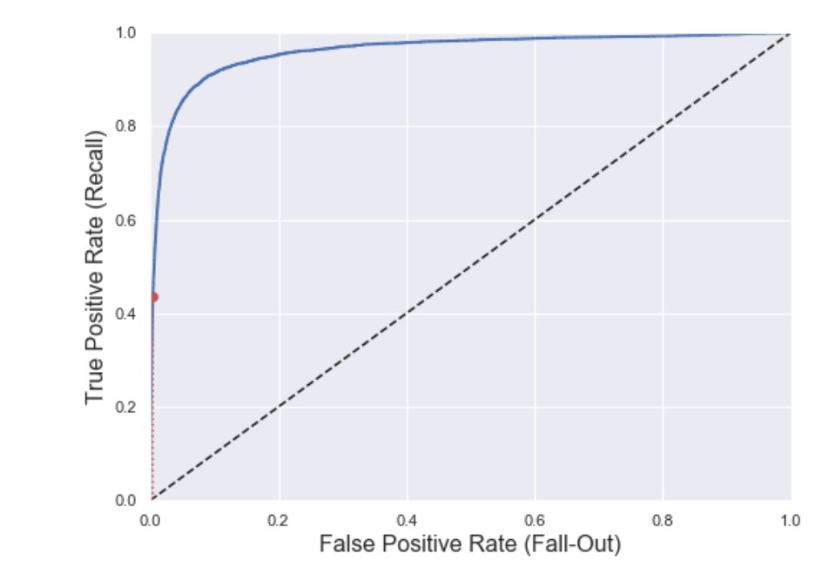
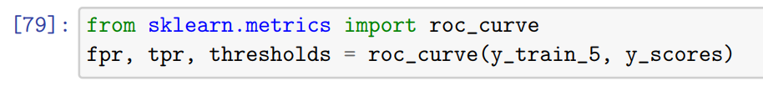
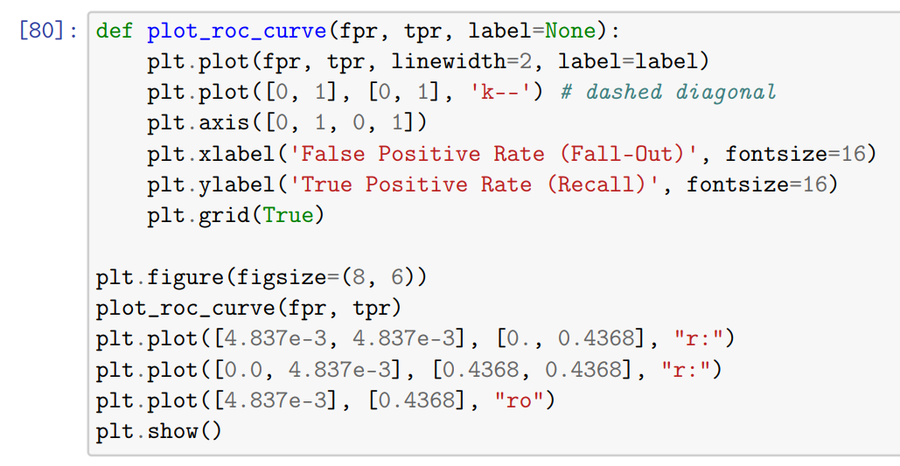
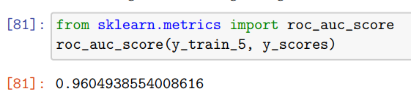
Performance Measure
Receiver Operating Characteristic
Kurva ROC adalah kurva yang menunjukan hubungan antara true positive rate (TPR), yang merupakan nama lain recall, terhadap false positive rate (FPR).
Kurva yang menggambarkan hubungan antra recall dengan 1-specifity.
Classifier yang baik akan mempunyai kurva ROC yang menjauh dari garis titik tersebut.
Cara untuk membandingkan kinerja classifier adalah menghitung Area Under the Curve. Classifer ideal memiliki ROC-AUC sama dengan 1(1x1)
Sebagai Rule of Thumb, kita gunakan kurva PR kalau positive class jumlahnya jarang atau kita lebih concern terhadap false positive dibandingkan dengan false negative. Sebaliknya, kita gunakan kurva ROC.

Slide 17
Multiclass Classifier
Diskripsi
Multiclass classifier:
SGD, Random Forest, Naive Bayes
Dapat dibuat multiclass dengan prosedur tertentu
One versus the rest (OvR)/One versus all
Dibuat suatu detektor untuk masing-masing class, kemudian didapatkan
Decission score untuk setiap classifier, dan memilih class dengan score tertinggi
Binary Classifier:
Logistic regression, SVM
One versus one
Satu classifier membedakan kemungkinan dalam 1 output
Class1 : antara 0 1, class2:antara 1 2 dst.
Jika membedakan 10 class maka membutuhkan
N x (N-1)/2 = 45 classifier.
Keunggulan: setiap classifier hanya dilatih dengan sebagian
data dari training set untuk masing-masing pasangan class
Yang harus dibedakan

Slide 18
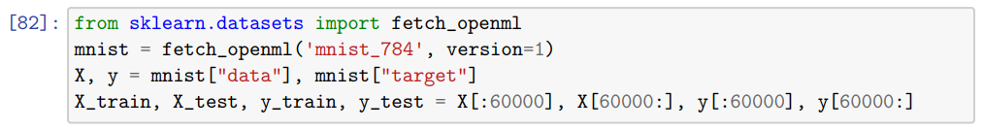
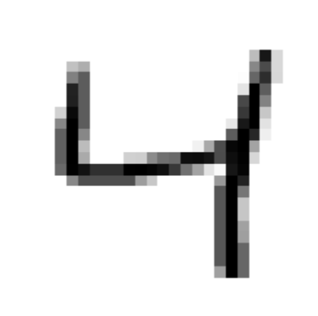
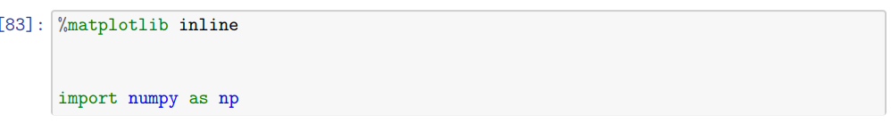
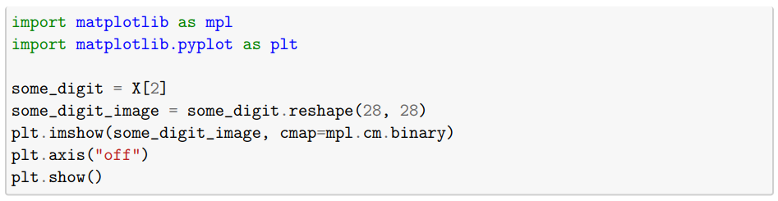
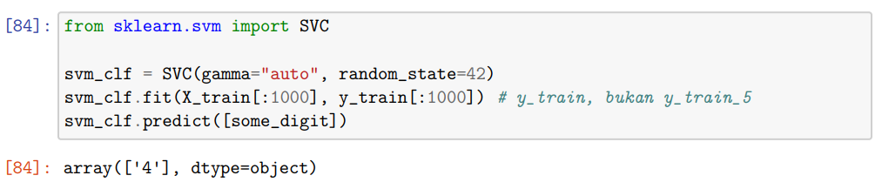
Multiclass Classifier
Implementasi
Scikit-Learn akan mendeteksi jika digunakan binary classifier untuk pekerjaan multiclass classification, dan secara
otomatis akan memilih strategi OvR atau OvO, tergantung pada algoritma yang digunakan.
Kemudian kita panggil decission function(), maka didapatkan
10 score
Karena menggunakan svm, maka yang digunakan adalah
OvO
Score tertinggi merupakan class 4

Slide 19
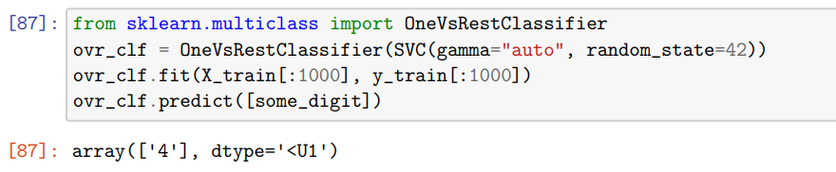
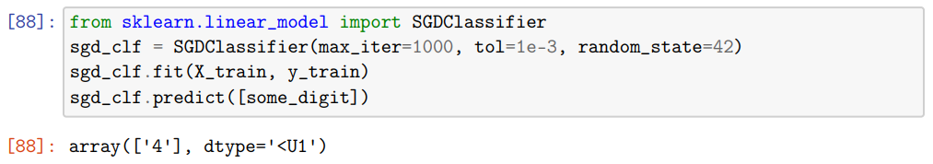
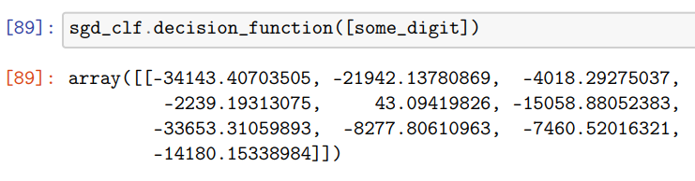
Multiclass Classifier
Implementasi
Jika ingin dipakasakan menggunakan OvO atau OvR, dapat dilakukan dengan cara membuat sebuah instance
Dan melewatkan classifier pada konstruktornya.
Untuk SGD dan Random Forest dapat langsung menggunakan multicalass
Score angka 4 bernilai paling tinggi dibandng yang lain

Slide 20
Terima Kasih

